Slide 1

Depressão:
O Mal do Século XXI
Deborah de Lemos
Eduarda Dantas e Silva
Jonathan Mota de Souza

Slide 2





Porque depressão?
2

Slide 3
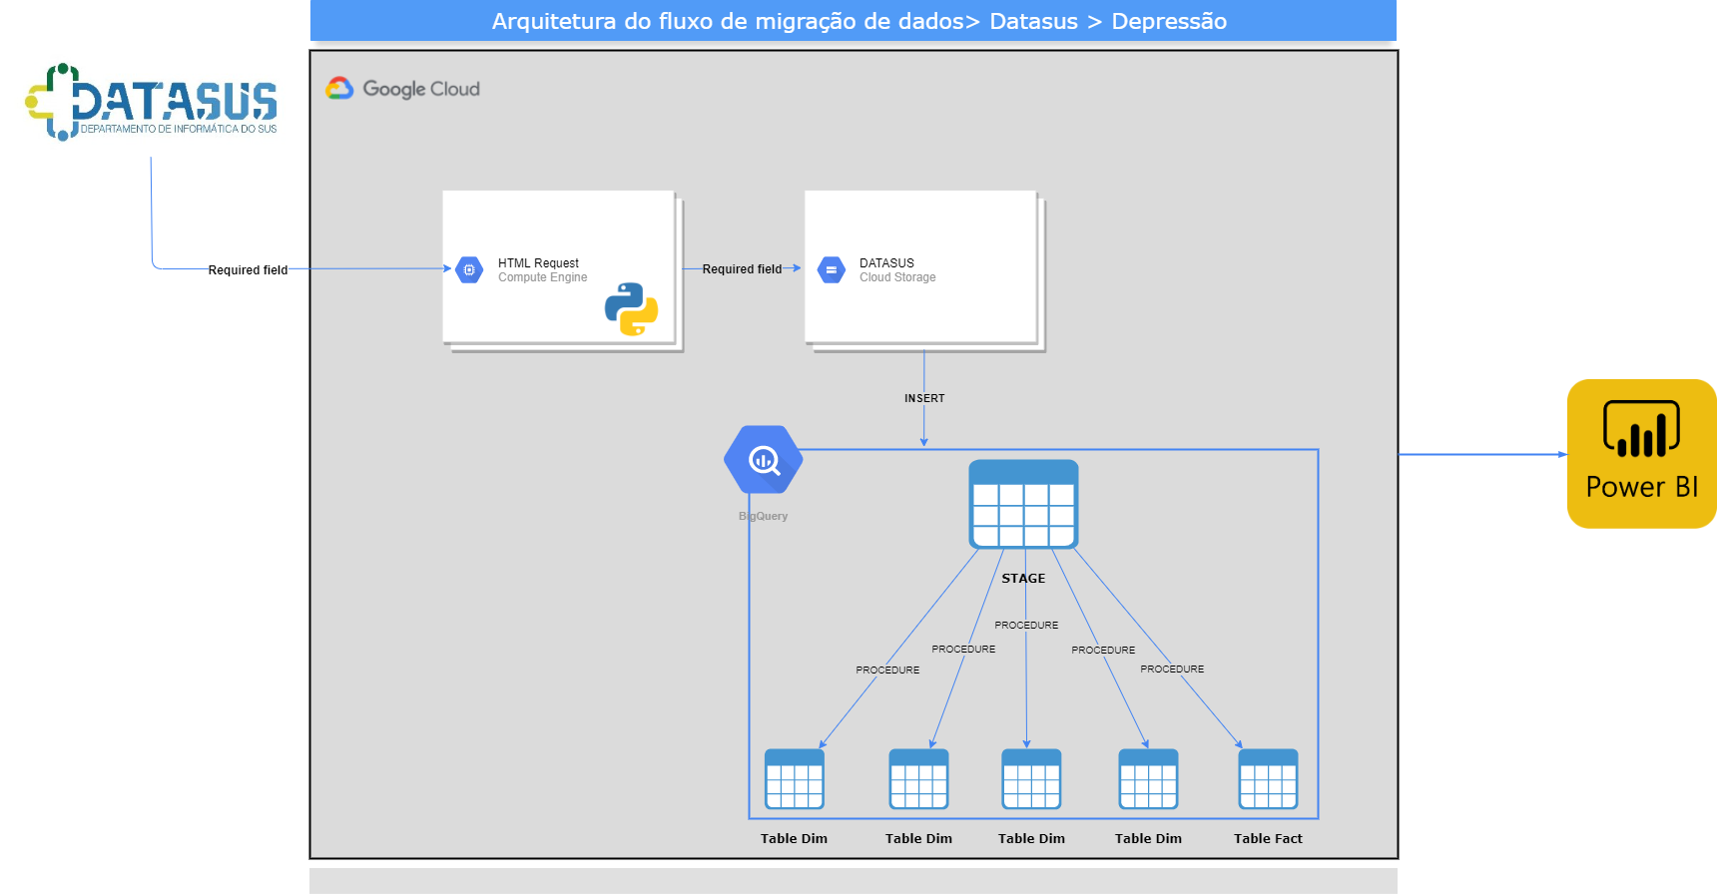
Arquitetura do Projeto
3

Slide 4
Distribuição das Atividades
Power BI | Dashboard
Cloud | API e Cloud Storage
Cloud | BigQuery
4

Slide 5
Planejamento do Projeto
5

Slide 6

Dúvidas?
6

